Slide 1
Historia del americano que compró el puente de Londres y se lo llevó a Arizona

Slide 2
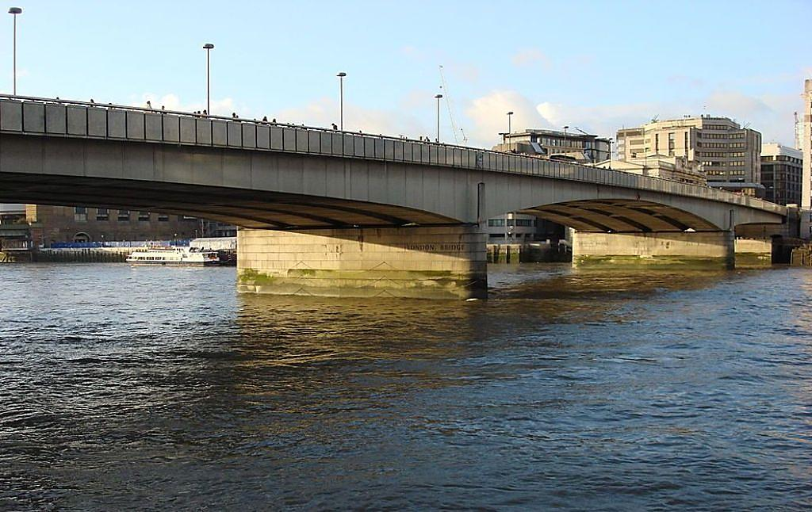
Puente de Londres (London Bridge)

Slide 3
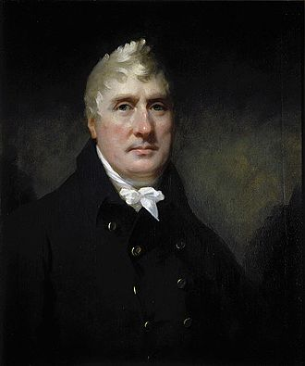
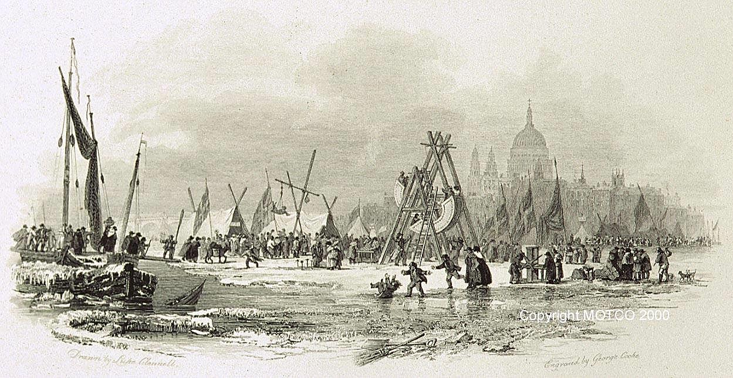
En 1831 el ingeniero John Rennie inició la construcción del Puente de Londres, terminada por su hijo del mismo nombre. El puente conectaba la ciudad de Londres con Southwark .

Slide 4
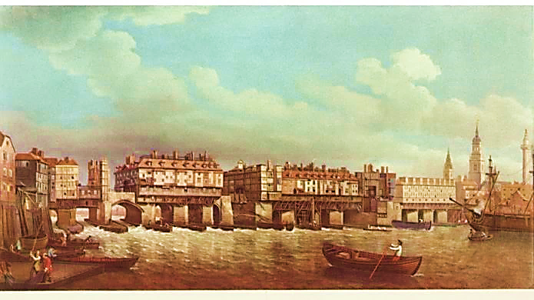
Inaugurado por el rey William VI en 1831, el puente en cuestión había reemplazado a uno medieval.

Slide 5
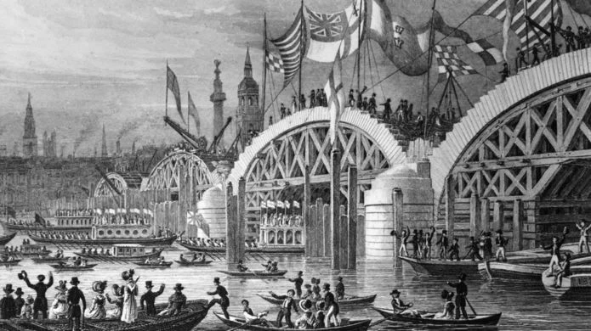
El reemplazo en construcción en el siglo XIX

Slide 6
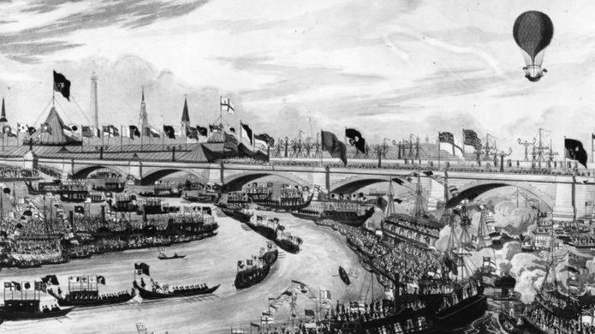
Su inauguración, menos de 140 años antes de que saliera a la venta

Slide 7
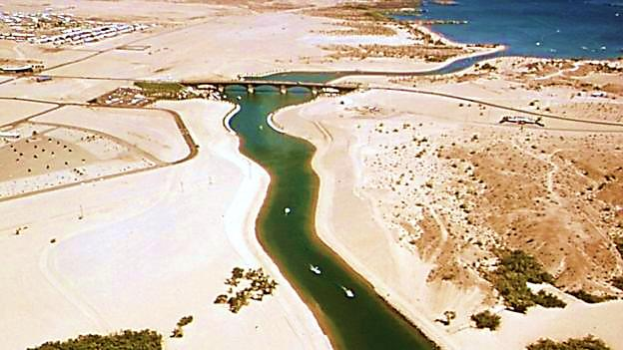
McCulloch necesitaba un puente y esta imagen del National Archives and Records Administration ilustra por qué

Slide 8
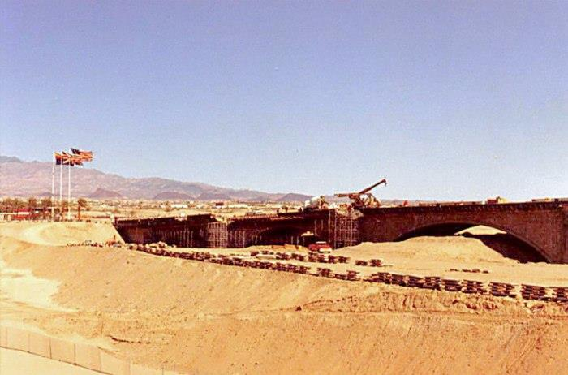
El montaje del puente en el desierto

Slide 9
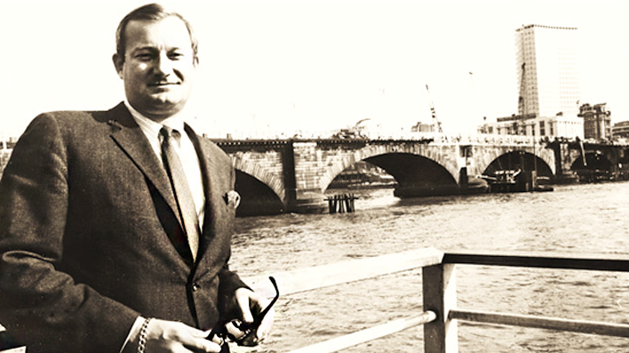
McCulloch con lo que compró en Londres

Slide 10
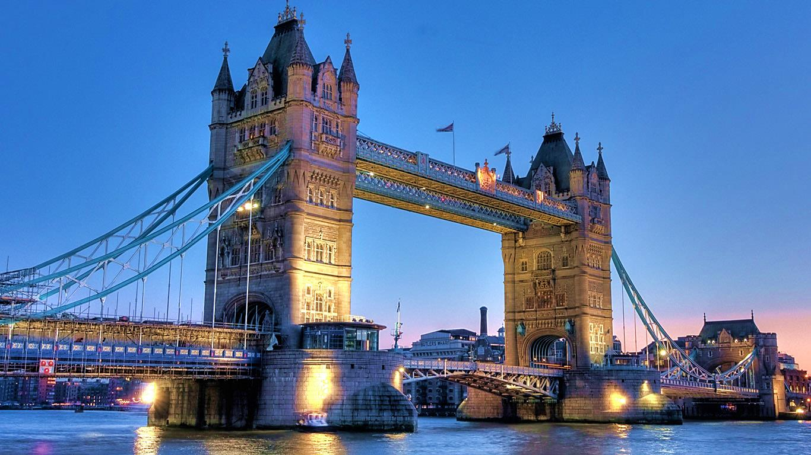
¿Era éste el que quería?

Slide 11
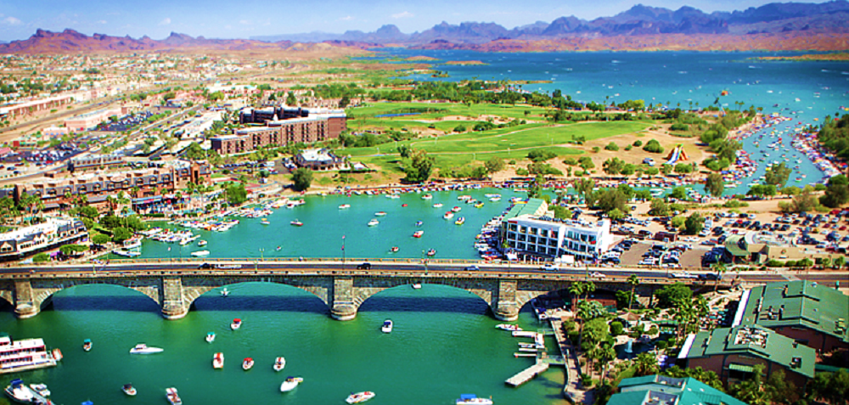
Lake Havasu en Arizona, donde fue reensamblado y todavía se mantiene hoy.

Slide 12
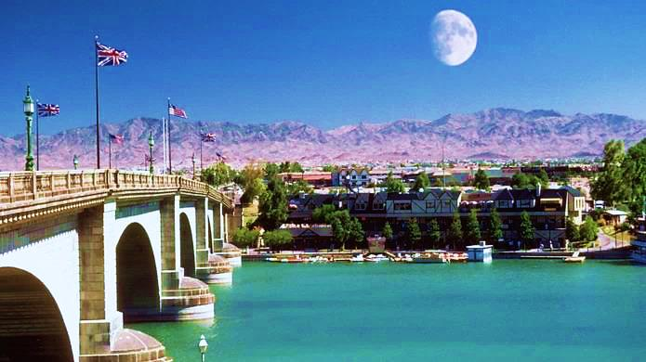
Con banderas británicas y estadounidenses: el Puente de Londres en el desierto de Arizona.

Slide 13







¿Te ha gustado?
Puedes ver más entrando
Aquí
Además puedes recibir powerpoints en tu correo electrónico suscribiéndote aquí:

